Slide 1
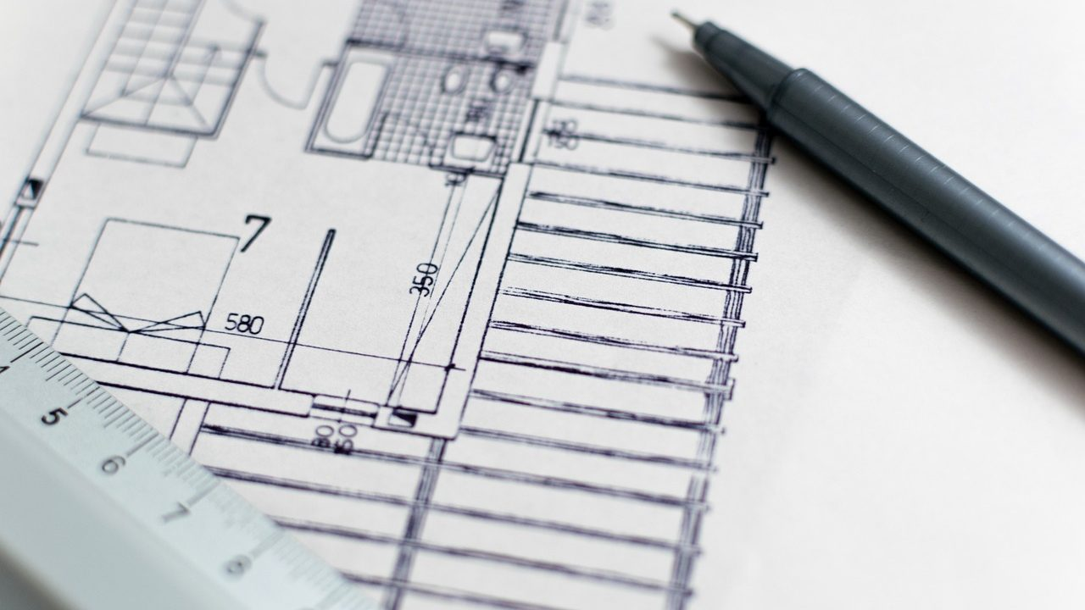
Leer una ficha técnica
y encontrar sus
límites
Carlos Castro
Ver el OA en pinturasespecializadas.lumbre.lat
Notes:
Objeto de aprendizaje de Lumbre · Carlos Castro
Enlace: https://pinturasespecializadas.lumbre.lat/object/leer-una-ficha-tecnica-y-encontrar-sus-limites

Slide 2
Acerca de este OA · 1 de 3
Objetivo
Localizar en una ficha técnica de producto el rendimiento, la dilución, los tiempos de secado/repintado/curado, las condiciones de aplicación y el soporte admitido; distinguir la ficha técnica de la ficha de datos de seguridad; y calcular con esos datos sin prometer lo que la ficha no respalda.
Leer una ficha técnica y encontrar sus límites
2 / 74
Notes:
Enlace al OA: https://pinturasespecializadas.lumbre.lat/object/leer-una-ficha-tecnica-y-encontrar-sus-limites

Slide 3
Acerca de este OA · 2 de 3
Descripción
Objeto de formación interna sobre cómo se lee una ficha técnica (TDS) de pinturas: sus zonas, qué dato sostiene una promesa de mostrador y cuál no, la diferencia entre rendimiento (m²/l) y consumo (l/m²), los tres tiempos de secado y la diferencia con la ficha de datos de seguridad (FDS). Incluye ejemplos resueltos, práctica con datos verificados del catálogo de la casa y una plantilla de una pantalla para consultar durante la jornada.
Autoría: Carlos Castro
Leer una ficha técnica y encontrar sus límites
3 / 74
Notes:
Continuación de «Acerca de este OA» (2 de 3).

Slide 4
Acerca de este OA · 3 de 3
Etiquetas: ficha técnica · FDS · rendimiento · secado · mostrador · cálculo · seguridad · asesoría
Leer una ficha técnica y encontrar sus límites
4 / 74
Notes:
Continuación de «Acerca de este OA» (3 de 3).

Slide 5

Leer una ficha técnica y encontrar sus límites
Ficha a ficha: este objeto no trata de memorizar productos, sino de saber leer el papel (o el PDF) que los respalda. Portada de identidad de la Academia de Pinturas Especializadas (formación interna).
Ver imagen original en el OA
Notes:
Imagen del OA: assets/cover.jpg
Texto alternativo: Portada de la Academia de Pinturas Especializadas con el título del objeto sobre fondo azul y franja ocre, y el código JUL-C04-O06
Pie: Ficha a ficha: este objeto no trata de memorizar productos, sino de saber leer el papel (o el PDF) que los respalda. Portada de identidad de la Academia de Pinturas Especializadas (formación interna).
Enlace: https://pinturasespecializadas.lumbre.lat/object/leer-una-ficha-tecnica-y-encontrar-sus-limites

Slide 6
Leer una ficha técnica y encontrar sus límites · 1 de 3
Un cliente pregunta por un bote y tú respondes de memoria: «cunde unos diez metros por litro», «seca en dos horas», «vale para cualquier pared». Las tres frases pueden ser ciertas para un producto y falsas para el de al lado, y las tres se pueden decir mirando la ficha técnica del producto que tienes delante. Este objeto trata de eso: abrir la ficha, encontrar el dato, entender qué significa y saber qué NO está diciendo.
Leer una ficha técnica y encontrar sus límites
6 / 74

Slide 7
Leer una ficha técnica y encontrar sus límites · 2 de 3
La ficha técnica (en inglés TDS, Technical Data Sheet) es el documento del fabricante que describe cómo se usa el producto y qué rinde. No es un folleto de marketing y no es el documento de seguridad: son tres cosas distintas que a menudo se confunden. Un vendedor que lee fichas no improvisa: enseña, calcula y acota.
Si no lo has visto en la ficha, no lo prometas.
— Regla de mostrador de este objeto. Lo que se puede ofrecer con seguridad sale del documento del fabricante vigente para ESA referencia y ESE mercado.
Leer una ficha técnica y encontrar sus límites
7 / 74
Notes:
Continuación de «Leer una ficha técnica y encontrar sus límites» (2 de 3).

Slide 8
Leer una ficha técnica y encontrar sus límites · 3 de 3
Tres documentos, tres preguntas distintas
Ficha técnica (TDS): cómo se aplica, cuánto rinde, cuándo se repinta. Ficha de datos de seguridad (FDS/SDS): riesgos, protección, primeros auxilios, almacenamiento. Catálogo/etiqueta: qué es, formato, color, referencia. La pregunta «¿cuánto cunde?» se responde en la ficha técnica; la pregunta «¿qué guantes uso?» se responde en la FDS. Confundirlas es el primer error del principiante.
Leer una ficha técnica y encontrar sus límites
8 / 74
Notes:
Continuación de «Leer una ficha técnica y encontrar sus límites» (3 de 3).

Slide 9
1 · Dónde está cada dato: anatomía de una ficha
Las fichas varían de maquetación según la marca, pero casi todas traen las mismas zonas. Aprende a escanearlas por bloques en lugar de leerlas de principio a fin. La siguiente figura marca las ocho zonas habituales y qué dato buscas en cada una.
Leer una ficha técnica y encontrar sus límites
9 / 74

Slide 10
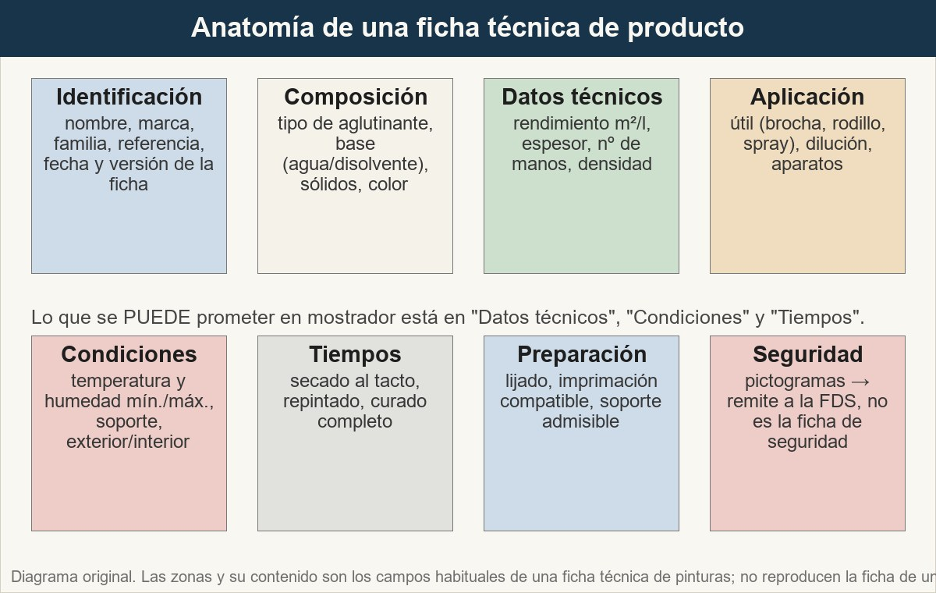
1 · Dónde está cada dato: anatomía de una ficha
Anatomía de una ficha técnica. Las cuatro zonas de la derecha (datos técnicos, condiciones, tiempos y preparación) son las que sostienen una promesa de mostrador; la zona de seguridad remite a la FDS y no se usa para dar instrucciones de aplicación.
Ver imagen original en el OA
Notes:
Imagen del OA: assets/fig-anatomia.jpg
Texto alternativo: Diagrama con ocho recuadros de colores que nombran las zonas de una ficha técnica: identificación, composición, datos técnicos, aplicación, condiciones, tiempos, preparación y seguridad
Pie: Anatomía de una ficha técnica. Las cuatro zonas de la derecha (datos técnicos, condiciones, tiempos y preparación) son las que sostienen una promesa de mostrador; la zona de seguridad remite a la FDS y no se usa para dar instrucciones de aplicación.
Enlace: https://pinturasespecializadas.lumbre.lat/object/leer-una-ficha-tecnica-y-encontrar-sus-limites

Slide 11
Qué pregunta de cliente responde cada zona de la ficha · 1 de 3
Zona de la ficha | Pregunta del cliente que responde | Dato que buscas
Identificación | «¿Es este el producto que me dicen?» | nombre, marca, referencia, versión y fecha de la ficha
Composición / base | «¿Es al agua o al disolvente?» | tipo de aglutinante, base, sólidos
Datos técnicos | «¿Cuánto cunde? ¿Cuántas manos?» | rendimiento (m²/l), espesor de película, nº de manos
Leer una ficha técnica y encontrar sus límites
11 / 74
Notes:
Tabla del OA: Qué pregunta de cliente responde cada zona de la ficha
Enlace: https://pinturasespecializadas.lumbre.lat/object/leer-una-ficha-tecnica-y-encontrar-sus-limites

Slide 12
Qué pregunta de cliente responde cada zona de la ficha · 2 de 3
Zona de la ficha | Pregunta del cliente que responde | Dato que buscas
Aplicación | «¿Con qué se aplica y se diluye?» | útil admitido, dilución, equipo
Condiciones | «¿Puedo pintarlo hoy fuera?» | temperatura y humedad mín./máx., soporte, interior/exterior
Tiempos | «¿Cuándo doy la segunda mano?» | secado al tacto, repintado, curado
Leer una ficha técnica y encontrar sus límites
12 / 74
Notes:
Tabla del OA: Qué pregunta de cliente responde cada zona de la ficha
Enlace: https://pinturasespecializadas.lumbre.lat/object/leer-una-ficha-tecnica-y-encontrar-sus-limites

Slide 13
Qué pregunta de cliente responde cada zona de la ficha · 3 de 3
Zona de la ficha | Pregunta del cliente que responde | Dato que buscas
Preparación | «¿Necesita imprimación?» | soportes admisibles, imprimación compatible
Seguridad | «¿Qué EPI y cómo lo guardo?» | remite a la FDS: pictogramas, equipo, almacenamiento
Leer una ficha técnica y encontrar sus límites
13 / 74
Notes:
Tabla del OA: Qué pregunta de cliente responde cada zona de la ficha
Enlace: https://pinturasespecializadas.lumbre.lat/object/leer-una-ficha-tecnica-y-encontrar-sus-limites

Slide 14
1 · Dónde está cada dato: anatomía de una ficha
Mira siempre la versión y la fecha
Una ficha tiene número de revisión y fecha. Los rendimientos y tiempos cambian entre versiones. Cuando cites un dato, cita la versión: «ficha revisada en 2026, sección Datos técnicos». Si la ficha que tienes no cuadra con la etiqueta del bote, no elijas tú: pregúntalo al técnico y queda con la ficha en la mano.
Leer una ficha técnica y encontrar sus límites
14 / 74

Slide 15
2 · Rendimiento y consumo: la cuenta que se hace mal · 1 de 2
El rendimiento dice cuántos metros cuadrados cubre un litro (m²/l). El consumo dice cuántos litros gasta un metro cuadrado (l/m²). Son la misma idea invertida: consumo = 1 / rendimiento. El error clásico del mostrador es confundirlos y acabar vendiendo la mitad o el doble.
Leer una ficha técnica y encontrar sus límites
15 / 74

Slide 16
2 · Rendimiento y consumo: la cuenta que se hace mal · 2 de 2
Ojo con dos trampas: el rendimiento de la ficha es casi siempre un rango («8-12 m²/l») medido en condiciones de laboratorio sobre una superficie lisa, y se refiere casi siempre a una mano. Para calcular el material real hay que (1) elegir un valor prudente del rango, (2) contar las manos que pida la ficha, y (3) añadir una pérdida justificada por textura, absorción y desperdicio. En el catálogo verificado de la casa, una pintura de fachada declara 5 m²/l y un revestimiento siloxánico 8-12 m²/l: la misma pared, casi el triple de producto.
Leer una ficha técnica y encontrar sus límites
16 / 74
Notes:
Continuación de «2 · Rendimiento y consumo: la cuenta que se hace mal» (2 de 2).

Slide 17
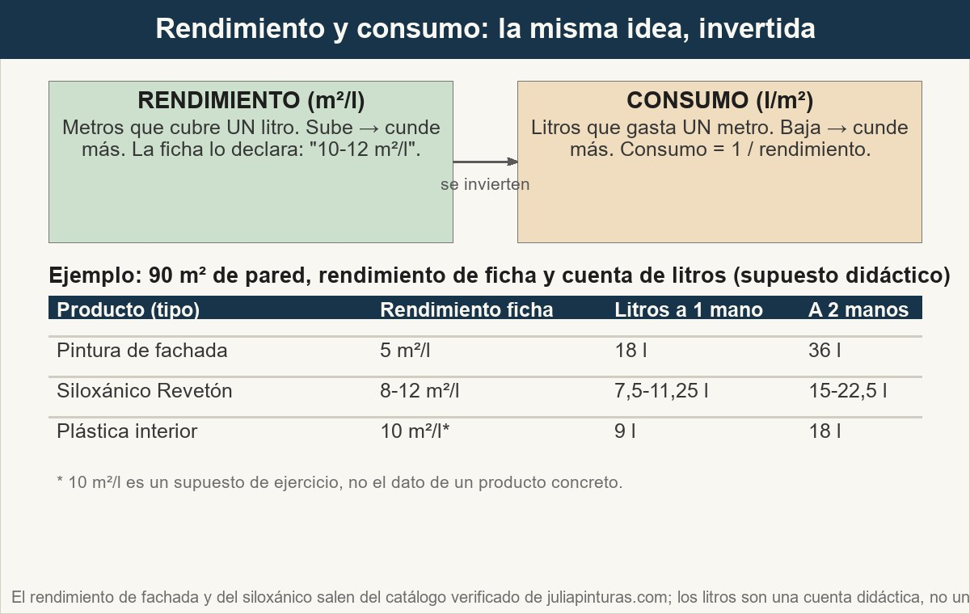
2 · Rendimiento y consumo: la cuenta que se hace mal
Rendimiento y consumo se invierten. La tabla usa dos rendimientos verificados del catálogo de la casa (fachada 5 m²/l y siloxánico 8-12 m²/l) y un supuesto didáctico de 10 m²/l marcado como tal: los litros son una cuenta de ejemplo, no una garantía de botes.
Ver imagen original en el OA
Notes:
Imagen del OA: assets/fig-rendimiento.jpg
Texto alternativo: Diagrama que enfrenta rendimiento (m²/l) y consumo (l/m²) como magnitudes inversas, con una tabla de ejemplo que calcula litros para 90 m² con distintos rendimientos
Pie: Rendimiento y consumo se invierten. La tabla usa dos rendimientos verificados del catálogo de la casa (fachada 5 m²/l y siloxánico 8-12 m²/l) y un supuesto didáctico de 10 m²/l marcado como tal: los litros son una cuenta de ejemplo, no una garantía de botes.
Enlace: https://pinturasespecializadas.lumbre.lat/object/leer-una-ficha-tecnica-y-encontrar-sus-limites

Slide 18
Sección
2 · Rendimiento y consumo: la cuenta que se hace mal · Ejemplo resuelto: de la superficie a los botes, con la ficha delante · Paso 1 de 6
1. Lee el rendimiento y elige un valor prudente
La ficha dice «8-12 m²/l a una mano». Para no quedarte corto, calcula con el valor bajo: 8 m²/l. El rango alto es el mejor caso sobre pared lisa y bien imprimada; la pared real casi nunca es el mejor caso.
Leer una ficha técnica y encontrar sus límites
18 / 74
Notes:
Recorrido: Ejemplo resuelto: de la superficie a los botes, con la ficha delante
Paso 1 de 6: 1. Lee el rendimiento y elige un valor prudente
Texto del paso: La ficha dice «8-12 m²/l a una mano». Para no quedarte corto, calcula con el valor bajo: 8 m²/l. El rango alto es el mejor caso sobre pared lisa y bien imprimada; la pared real casi nunca es el mejor caso.
Enlace: https://pinturasespecializadas.lumbre.lat/object/leer-una-ficha-tecnica-y-encontrar-sus-limites

Slide 19
Sección
2 · Rendimiento y consumo: la cuenta que se hace mal · Ejemplo resuelto: de la superficie a los botes, con la ficha delante · Paso 2 de 6
2. Cuenta la superficie neta
Pared de 40 m² brutos, menos 4 m² de huecos = 36 m² netos. Los huecos se restan; el rodapié y los rincones no se descuentan, ahí va el desperdicio.
Leer una ficha técnica y encontrar sus límites
19 / 74
Notes:
Recorrido: Ejemplo resuelto: de la superficie a los botes, con la ficha delante
Paso 2 de 6: 2. Cuenta la superficie neta
Texto del paso: Pared de 40 m² brutos, menos 4 m² de huecos = 36 m² netos. Los huecos se restan; el rodapié y los rincones no se descuentan, ahí va el desperdicio.
Enlace: https://pinturasespecializadas.lumbre.lat/object/leer-una-ficha-tecnica-y-encontrar-sus-limites

Slide 20
Sección
2 · Rendimiento y consumo: la cuenta que se hace mal · Ejemplo resuelto: de la superficie a los botes, con la ficha delante · Paso 3 de 6
3. Multiplica por las manos que pide la ficha
La ficha indica dos manos. 36 m² × 2 = 72 m² a cubrir en total. Una mano es el dato de la ficha; dos manos es el trabajo real.
Leer una ficha técnica y encontrar sus límites
20 / 74
Notes:
Recorrido: Ejemplo resuelto: de la superficie a los botes, con la ficha delante
Paso 3 de 6: 3. Multiplica por las manos que pide la ficha
Texto del paso: La ficha indica dos manos. 36 m² × 2 = 72 m² a cubrir en total. Una mano es el dato de la ficha; dos manos es el trabajo real.
Enlace: https://pinturasespecializadas.lumbre.lat/object/leer-una-ficha-tecnica-y-encontrar-sus-limites

Slide 21
Sección
2 · Rendimiento y consumo: la cuenta que se hace mal · Ejemplo resuelto: de la superficie a los botes, con la ficha delante · Paso 4 de 6
4. Divide por el rendimiento elegido
72 m² ÷ 8 m²/l = 9 litros teóricos.
Leer una ficha técnica y encontrar sus límites
21 / 74
Notes:
Recorrido: Ejemplo resuelto: de la superficie a los botes, con la ficha delante
Paso 4 de 6: 4. Divide por el rendimiento elegido
Texto del paso: 72 m² ÷ 8 m²/l = 9 litros teóricos.
Enlace: https://pinturasespecializadas.lumbre.lat/object/leer-una-ficha-tecnica-y-encontrar-sus-limites

Slide 22
Sección
2 · Rendimiento y consumo: la cuenta que se hace mal · Ejemplo resuelto: de la superficie a los botes, con la ficha delante · Paso 5 de 6
5. Añade la pérdida y redondea a formatos que existan
Un 10 % de pérdida por textura y limpieza: 9 × 1,1 = 9,9 l. Si el producto se vende en botes de 4 l, necesitas 3 botes (12 l). Vender 2 (8 l) dejaría la segunda mano a medias.
Leer una ficha técnica y encontrar sus límites
22 / 74
Notes:
Recorrido: Ejemplo resuelto: de la superficie a los botes, con la ficha delante
Paso 5 de 6: 5. Añade la pérdida y redondea a formatos que existan
Texto del paso: Un 10 % de pérdida por textura y limpieza: 9 × 1,1 = 9,9 l. Si el producto se vende en botes de 4 l, necesitas 3 botes (12 l). Vender 2 (8 l) dejaría la segunda mano a medias.
Enlace: https://pinturasespecializadas.lumbre.lat/object/leer-una-ficha-tecnica-y-encontrar-sus-limites

Slide 23
Sección
2 · Rendimiento y consumo: la cuenta que se hace mal · Ejemplo resuelto: de la superficie a los botes, con la ficha delante · Paso 6 de 6
6. Anota de dónde sale cada número
En el presupuesto escribe: «según ficha [marca] rev. [año]: 8-12 m²/l a 1 mano, 2 manos, 36 m² netos, +10 % pérdida». Si el cliente discute la cuenta, tienes la fuente.
Leer una ficha técnica y encontrar sus límites
23 / 74
Notes:
Recorrido: Ejemplo resuelto: de la superficie a los botes, con la ficha delante
Paso 6 de 6: 6. Anota de dónde sale cada número
Texto del paso: En el presupuesto escribe: «según ficha [marca] rev. [año]: 8-12 m²/l a 1 mano, 2 manos, 36 m² netos, +10 % pérdida». Si el cliente discute la cuenta, tienes la fuente.
Enlace: https://pinturasespecializadas.lumbre.lat/object/leer-una-ficha-tecnica-y-encontrar-sus-limites

Slide 24
3 · Los tres tiempos que el cliente confunde · 1 de 2
En la ficha aparecen hasta tres tiempos distintos, y el cliente suele oír «dos horas» y quedarse con uno solo. Secado al tacto: se puede tocar sin dejar marca. Repintable: admite la siguiente mano. Curado completo: la película ha ganado sus propiedades mecánicas y resiste uso, limpieza o carga. Son momentos diferentes, y dar uso antes de curar es una de las reclamaciones más frecuentes.
Leer una ficha técnica y encontrar sus límites
24 / 74

Slide 25
3 · Los tres tiempos que el cliente confunde · 2 de 2
Todos esos tiempos dependen de temperatura y humedad: una ficha suele escribirlos «a 23 °C y 50 % de humedad relativa». A 10 °C o con humedad alta, el repintado se alarga. Nunca cites un tiempo de memoria ni lo prometas para «hoy que hace frío»: lee la versión de la ficha y advierte de que el frío y la humedad lo empeoran.
Leer una ficha técnica y encontrar sus límites
25 / 74
Notes:
Continuación de «3 · Los tres tiempos que el cliente confunde» (2 de 2).

Slide 26
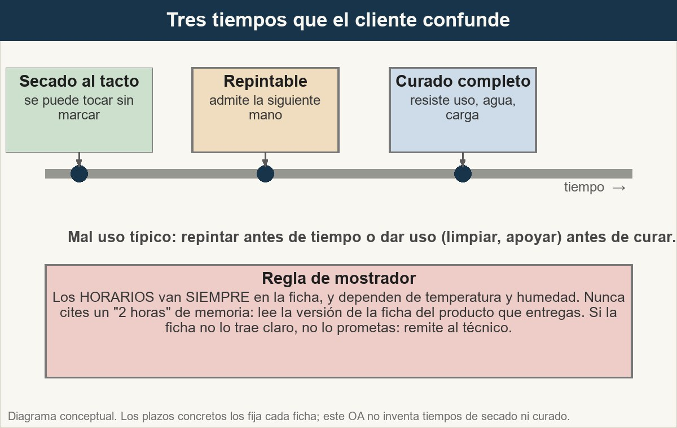
3 · Los tres tiempos que el cliente confunde
Secado, repintado y curado son tres momentos distintos, no uno. Los plazos concretos los fija cada ficha según temperatura y humedad; este diagrama es conceptual y no inventa tiempos.
Ver imagen original en el OA
Notes:
Imagen del OA: assets/fig-tiempos.jpg
Texto alternativo: Diagrama de una línea de tiempo con tres hitos: secado al tacto, repintable y curado completo, con una nota de regla de mostrador debajo
Pie: Secado, repintado y curado son tres momentos distintos, no uno. Los plazos concretos los fija cada ficha según temperatura y humedad; este diagrama es conceptual y no inventa tiempos.
Enlace: https://pinturasespecializadas.lumbre.lat/object/leer-una-ficha-tecnica-y-encontrar-sus-limites

Slide 27
4 · Ficha técnica no es ficha de seguridad · 1 de 4
La ficha técnica (TDS) te dice cómo pintar. La ficha de datos de seguridad (FDS/SDS) te dice cómo manejar el producto sin hacerte daño: composición de riesgo, pictogramas, equipo de protección, primeros auxilios, almacenamiento y qué hacer en caso de vertido. Son documentos distintos, con finalidades distintas, y se consultan en momentos distintos.
Leer una ficha técnica y encontrar sus límites
27 / 74

Slide 28
4 · Ficha técnica no es ficha de seguridad · 2 de 4
Regla práctica: si la pregunta es de trabajo (cuánto cunde, con qué se aplica, cuándo se repinta) → ficha técnica. Si la pregunta es de riesgo (qué guantes, si es inflamable, cómo se guarda, qué hago si salpica a un ojo) → ficha de seguridad. Ninguna de las dos es el catálogo ni la etiqueta, que solo dicen qué es el producto y en qué formato se vende.
•
FICHA TÉCNICA (TDS): rendimiento, dilución, manos, tiempos, soportes, condiciones. La usa quien va a pintar.
Leer una ficha técnica y encontrar sus límites
28 / 74
Notes:
Continuación de «4 · Ficha técnica no es ficha de seguridad» (2 de 4).

Slide 29
4 · Ficha técnica no es ficha de seguridad · 3 de 4
•
FICHA DE SEGURIDAD (FDS/SDS): peligros, EPI, ventilación, primeros auxilios, almacenamiento, residuos. La usa quien manipula y almacena; NO sustituye al plan de prevención del centro.
•
CATÁLOGO / ETIQUETA: referencia, formato, color, familia. Sirve para identificar y pedir, no para dar instrucciones de aplicación.
Leer una ficha técnica y encontrar sus límites
29 / 74
Notes:
Continuación de «4 · Ficha técnica no es ficha de seguridad» (3 de 4).

Slide 30
4 · Ficha técnica no es ficha de seguridad · 4 de 4
Dependencia interna pendiente
Este objeto enseña a LEER fichas con carácter general y con dos rendimientos verificados del catálogo público de la casa. Para dar instrucciones concretas de un producto hacen falta las fichas técnicas y FDS vigentes que la empresa facilite para sus referencias y mercado (ver §5.3 del plan). Sin ese documento en la mano, no se fijan diluciones, tiempos ni compatibilidades: se remite al técnico.
Leer una ficha técnica y encontrar sus límites
30 / 74
Notes:
Continuación de «4 · Ficha técnica no es ficha de seguridad» (4 de 4).

Slide 31
Sección
4 · Ficha técnica no es ficha de seguridad · Ejemplo resuelto: una consulta de mostrador, paso a paso, con la ficha delante · Paso 1 de 5
1. Escucha y separa las preguntas
«Quiero pintar el garaje y que aguante coches». Detrás hay tres preguntas: ¿qué producto? (familia), ¿cuánto? (rendimiento y manos), ¿cuándo lo piso? (curado). No contestes la primera sin tener las tres en la cabeza.
Leer una ficha técnica y encontrar sus límites
31 / 74
Notes:
Recorrido: Ejemplo resuelto: una consulta de mostrador, paso a paso, con la ficha delante
Paso 1 de 5: 1. Escucha y separa las preguntas
Texto del paso: «Quiero pintar el garaje y que aguante coches». Detrás hay tres preguntas: ¿qué producto? (familia), ¿cuánto? (rendimiento y manos), ¿cuándo lo piso? (curado). No contestes la primera sin tener las tres en la cabeza.
Enlace: https://pinturasespecializadas.lumbre.lat/object/leer-una-ficha-tecnica-y-encontrar-sus-limites

Slide 32
Sección
4 · Ficha técnica no es ficha de seguridad · Ejemplo resuelto: una consulta de mostrador, paso a paso, con la ficha delante · Paso 2 de 5
2. Identifica el producto y su ficha
Busca la referencia en el catálogo y abre SU ficha técnica. Comprueba que la versión de la ficha corresponde al bote que vas a vender (misma marca, mismo nombre). Si no la encuentras, no improvises el dato: pídesela a la casa.
Leer una ficha técnica y encontrar sus límites
32 / 74
Notes:
Recorrido: Ejemplo resuelto: una consulta de mostrador, paso a paso, con la ficha delante
Paso 2 de 5: 2. Identifica el producto y su ficha
Texto del paso: Busca la referencia en el catálogo y abre SU ficha técnica. Comprueba que la versión de la ficha corresponde al bote que vas a vender (misma marca, mismo nombre). Si no la encuentras, no improvises el dato: pídesela a la casa.
Enlace: https://pinturasespecializadas.lumbre.lat/object/leer-una-ficha-tecnica-y-encontrar-sus-limites

Slide 33
Sección
4 · Ficha técnica no es ficha de seguridad · Ejemplo resuelto: una consulta de mostrador, paso a paso, con la ficha delante · Paso 3 de 5
3. Lee soporte y condiciones
Zona Condiciones: ¿admite hormigón? ¿interior o exterior? ¿rango de temperatura? Un producto de pared no vale para un suelo de garaje aunque el color sea el mismo. Si el soporte no está en la ficha, ese producto no es.
Leer una ficha técnica y encontrar sus límites
33 / 74
Notes:
Recorrido: Ejemplo resuelto: una consulta de mostrador, paso a paso, con la ficha delante
Paso 3 de 5: 3. Lee soporte y condiciones
Texto del paso: Zona Condiciones: ¿admite hormigón? ¿interior o exterior? ¿rango de temperatura? Un producto de pared no vale para un suelo de garaje aunque el color sea el mismo. Si el soporte no está en la ficha, ese producto no es.
Enlace: https://pinturasespecializadas.lumbre.lat/object/leer-una-ficha-tecnica-y-encontrar-sus-limites

Slide 34
Sección
4 · Ficha técnica no es ficha de seguridad · Ejemplo resuelto: una consulta de mostrador, paso a paso, con la ficha delante · Paso 4 de 5
4. Calcula con rendimiento y manos
Zona Datos técnicos: rendimiento a una mano y nº de manos. Superficie neta × manos ÷ rendimiento prudente + pérdida. Anota los números (usa la plantilla de una pantalla).
Leer una ficha técnica y encontrar sus límites
34 / 74
Notes:
Recorrido: Ejemplo resuelto: una consulta de mostrador, paso a paso, con la ficha delante
Paso 4 de 5: 4. Calcula con rendimiento y manos
Texto del paso: Zona Datos técnicos: rendimiento a una mano y nº de manos. Superficie neta × manos ÷ rendimiento prudente + pérdida. Anota los números (usa la plantilla de una pantalla).
Enlace: https://pinturasespecializadas.lumbre.lat/object/leer-una-ficha-tecnica-y-encontrar-sus-limites

Slide 35
Sección
4 · Ficha técnica no es ficha de seguridad · Ejemplo resuelto: una consulta de mostrador, paso a paso, con la ficha delante · Paso 5 de 5
5. Avisa del curado y de lo que NO prometes
Zona Tiempos: «puedes andar mañana, pero para aparatar encima espera al curado completo que dice la ficha, y con frío más». Y lo que la ficha no cubre (una reparación de grietas estructurales, por ejemplo) se deriva al técnico: no se vende como resuelto.
Leer una ficha técnica y encontrar sus límites
35 / 74
Notes:
Recorrido: Ejemplo resuelto: una consulta de mostrador, paso a paso, con la ficha delante
Paso 5 de 5: 5. Avisa del curado y de lo que NO prometes
Texto del paso: Zona Tiempos: «puedes andar mañana, pero para aparatar encima espera al curado completo que dice la ficha, y con frío más». Y lo que la ficha no cubre (una reparación de grietas estructurales, por ejemplo) se deriva al técnico: no se vende como resuelto.
Enlace: https://pinturasespecializadas.lumbre.lat/object/leer-una-ficha-tecnica-y-encontrar-sus-limites

Slide 36
Actividad 1 · Relacionar · 1 de 2
Sección: Pon a prueba tu lectura de fichas
Une cada pregunta de un cliente con la zona de la ficha (o el documento) que la responde.
Columna A
1. «¿Cuántos botes necesito para esta pared?»
2. «¿Le doy la segunda mano ya?»
3. «¿Puedo pintarlo con la que está cayendo fuera?»
4. «¿Qué guantes tengo que usar?»
5. «¿Va directo sobre el yeso o llevo imprimación?»
Leer una ficha técnica y encontrar sus límites
36 / 74
Notes:
Solución: «¿Cuántos botes necesito para esta pared?» → Datos técnicos: rendimiento (m²/l) y nº de manos
«¿Le doy la segunda mano ya?» → Tiempos: repintable (no confundir con secado al tacto)
«¿Puedo pintarlo con la que está cayendo fuera?» → Condiciones: temperatura y humedad mín./máx.
«¿Qué guantes tengo que usar?» → Ficha de seguridad (FDS), no la ficha técnica
«¿Va directo sobre el yeso o llevo imprimación?» → Preparación: soportes admisibles e imprimación compatible
«¿Este es el bote que pedí ayer?» → Identificación: referencia, versión y fecha de la ficha
Evidencia: Cada pareja corresponde a una zona del diagrama «Anatomía de una ficha técnica» y de la tabla de este objeto.
Enlace al OA: https://pinturasespecializadas.lumbre.lat/object/leer-una-ficha-tecnica-y-encontrar-sus-limites

Slide 37
Actividad 1 · Relacionar · 2 de 2
6. «¿Este es el bote que pedí ayer?»
Columna B
A) Tiempos: repintable (no confundir con secado al tacto)
B) Condiciones: temperatura y humedad mín./máx.
C) Ficha de seguridad (FDS), no la ficha técnica
D) Preparación: soportes admisibles e imprimación compatible
E) Identificación: referencia, versión y fecha de la ficha
F) Datos técnicos: rendimiento (m²/l) y nº de manos
Leer una ficha técnica y encontrar sus límites
37 / 74
Notes:
Continuación de «Actividad 1 · Relacionar» (2 de 2).

Slide 38
Actividad 2 · Ordenar la secuencia
Sección: Pon a prueba tu lectura de fichas
Ordena los pasos para calcular material con la ficha delante, del primero al último.
A) Leer el rendimiento y elegir un valor prudente del rango
B) Multiplicar por las manos que pide la ficha
C) Calcular la superficie neta (bruta menos huecos)
D) Dividir por el rendimiento y añadir la pérdida justificada
E) Redondear a los formatos que existen y anotar la fuente
Leer una ficha técnica y encontrar sus límites
38 / 74
Notes:
Solución: Leer el rendimiento y elegir un valor prudente del rango → Calcular la superficie neta (bruta menos huecos) → Multiplicar por las manos que pide la ficha → Dividir por el rendimiento y añadir la pérdida justificada → Redondear a los formatos que existen y anotar la fuente
Explicación: Primero el dato de la ficha (rendimiento), luego la superficie real, después las manos, luego la división y la pérdida, y por último el redondeo a botes con la fuente anotada.
Evidencia: El ejemplo resuelto «de la superficie a los botes» de este objeto sigue exactamente ese orden.
Enlace al OA: https://pinturasespecializadas.lumbre.lat/object/leer-una-ficha-tecnica-y-encontrar-sus-limites

Slide 39
Actividad 3 · Respuesta numérica
Sección: Pon a prueba tu lectura de fichas
Pared neta de 36 m². La ficha declara «8-12 m²/l a una mano» y pide dos manos. Calculas con el valor prudente del rango (8 m²/l) y añades un 10 % de pérdida. El producto se vende en botes de 4 l. ¿Cuántos botes vendes? Responde solo con el número.
Respuesta numérica (botes de 4 l): ________________
Leer una ficha técnica y encontrar sus límites
39 / 74
Notes:
Solución: 3 botes de 4 l
Explicación: 36 × 2 manos = 72 m²; 72 ÷ 8 = 9 l; +10 % = 9,9 l; con botes de 4 l → 3 botes (12 l). Dos botes (8 l) no llegan a la segunda mano.
Evidencia: Mismo cálculo que el ejemplo resuelto del objeto; el rendimiento 8-12 m²/l es el rango verificado del revestimiento siloxánico del catálogo de la casa.
Enlace al OA: https://pinturasespecializadas.lumbre.lat/object/leer-una-ficha-tecnica-y-encontrar-sus-limites

Slide 40
Actividad 4 · Detective de errores · 1 de 2
Sección: Pon a prueba tu lectura de fichas
Un compañero escribe estas cinco frases al cliente. Marca las que NO se sostienen con lo que una ficha técnica permite afirmar.
A) «Este producto rinde 8-12 m²/l a una mano según su ficha; para tu pared calculo con 8 para no quedarme corto»
B) «Seca en dos horas y ya lo puedes limpiar igual, da igual la temperatura»
C) «Te paso la ficha de seguridad para el rendimiento y los litros»
Leer una ficha técnica y encontrar sus límites
40 / 74
Notes:
Solución: B) «Seca en dos horas y ya lo puedes limpiar igual, da igual la temperatura»
Explicación: La 2 confunde secado al tacto con curado y niega la dependencia de temperatura/humedad. La 3 pide a la ficha de seguridad un dato que está en la ficha técnica: son documentos distintos. Las otras tres son lecturas correctas de la ficha.
Evidencia: Zona «Tiempos» y «Condiciones» del diagrama de anatomía, y la distinción TDS/FDS de este objeto.
Enlace al OA: https://pinturasespecializadas.lumbre.lat/object/leer-una-ficha-tecnica-y-encontrar-sus-limites

Slide 41
Actividad 4 · Detective de errores · 2 de 2
D) «Necesitas 3 botes: he contado dos manos, los huecos restados y un 10 % de pérdida»
E) «Ese dato de repintado lo confirmo en la ficha revisada de este año, no de memoria»
Leer una ficha técnica y encontrar sus límites
41 / 74
Notes:
Continuación de «Actividad 4 · Detective de errores» (2 de 2).

Slide 42
Actividad 5 · Opción múltiple · 1 de 2
Sección: Pon a prueba tu lectura de fichas
Llegas a calcular material para una fachada y una pared interior. El catálogo de la casa declara 5 m²/l para la pintura de fachada y 8-12 m²/l para un siloxánico. ¿Qué enfoque es el correcto?
A) Usar 12 m²/l para todo, porque es el número más grande y así no sobra producto
B) Aplicar el rendimiento de la ficha de CADA producto y, dentro de su rango, el valor prudente: para la fachada, 5 m²/l; para el siloxánico, empezar por 8 m²/l
Leer una ficha técnica y encontrar sus límites
42 / 74
Notes:
Solución: B) Aplicar el rendimiento de la ficha de CADA producto y, dentro de su rango, el valor prudente: para la fachada, 5 m²/l; para el siloxánico, empezar por 8 m²/l
Explicación: Cada producto tiene su ficha y su rango. Se calcula con el dato de la ficha del producto que entregas y con un valor prudente del rango; el «10 m²/l» memorizado es un supuesto de ejercicio, no un dato universal, y el número de botes sale del cálculo, no del deseo del cliente.
Evidencia: Rangos verificados del catálogo del escenario (fachada 5 m²/l, siloxánico 8-12 m²/l) y el diagrama de rendimiento y consumo.
Enlace al OA: https://pinturasespecializadas.lumbre.lat/object/leer-una-ficha-tecnica-y-encontrar-sus-limites

Slide 43
Actividad 5 · Opción múltiple · 2 de 2
C) Memorizar «10 m²/l» y usarlo siempre, que es lo habitual
D) Preguntar al cliente cuántos botes quiere y ajustar el cálculo a esa cifra
Leer una ficha técnica y encontrar sus límites
43 / 74
Notes:
Continuación de «Actividad 5 · Opción múltiple» (2 de 2).

Slide 44
Actividad 6 · Verdadero o falso
Sección: Pon a prueba tu lectura de fichas
Para saber qué equipo de protección usar con un disolvente, consulto la ficha técnica del producto.
A) Verdadero
B) Falso
Leer una ficha técnica y encontrar sus límites
44 / 74
Notes:
Solución: Falso
Explicación: El equipo de protección está en la ficha de datos de seguridad (FDS), no en la técnica. La ficha técnica dice cómo se aplica y cuánto rinde; la de seguridad, cómo manipularlo sin riesgo. Y ninguna sustituye al plan de prevención del centro.
Evidencia: Sección «Ficha técnica no es ficha de seguridad» de este objeto.
Enlace al OA: https://pinturasespecializadas.lumbre.lat/object/leer-una-ficha-tecnica-y-encontrar-sus-limites

Slide 45
Actividad 7 · Clasificar · 1 de 2
Sección: Pon a prueba tu lectura de fichas
Clasifica cada dato según el documento donde lo buscas.
Categorías
• Ficha técnica (TDS)
• Ficha de seguridad (FDS)
• Catálogo / etiqueta
1. Rendimiento en m²/l a una mano
2. Pictograma de inflamabilidad
3. Referencia y formato del bote
Leer una ficha técnica y encontrar sus límites
45 / 74
Notes:
Solución: 1. Rendimiento en m²/l a una mano → Ficha técnica (TDS)
2. Pictograma de inflamabilidad → Ficha de seguridad (FDS)
3. Referencia y formato del bote → Catálogo / etiqueta
4. Tiempo de repintado → Ficha técnica (TDS)
5. Qué hacer si salpica a un ojo → Ficha de seguridad (FDS)
6. Color y acabado que se vende → Catálogo / etiqueta
Evidencia: La tabla «Tres documentos, tres preguntas distintas» de este objeto fija qué dato vive en cada documento.
Enlace al OA: https://pinturasespecializadas.lumbre.lat/object/leer-una-ficha-tecnica-y-encontrar-sus-limites

Slide 46
Actividad 7 · Clasificar · 2 de 2
4. Tiempo de repintado
5. Qué hacer si salpica a un ojo
6. Color y acabado que se vende
Clasifica cada elemento en una de las categorías.
Leer una ficha técnica y encontrar sus límites
46 / 74
Notes:
Continuación de «Actividad 7 · Clasificar» (2 de 2).

Slide 47
Pon a prueba tu lectura de fichas · Memoria: zona de la ficha y para qué sirve
Cara A | Cara B
Datos técnicos | rendimiento, espesor, nº de manos
Condiciones | temperatura y humedad de aplicación
Tiempos | secado, repintado, curado
Preparación | soportes e imprimación compatible
Aplicación | útil admitido y dilución
Identificación | referencia, versión y fecha
Leer una ficha técnica y encontrar sus límites
47 / 74
Notes:
Tabla del OA: Pon a prueba tu lectura de fichas · Memoria: zona de la ficha y para qué sirve
Enlace: https://pinturasespecializadas.lumbre.lat/object/leer-una-ficha-tecnica-y-encontrar-sus-limites

Slide 48
Sección
Pon a prueba tu lectura de fichas · Memoria: zona de la ficha y para qué sirve · Cómo practicar
Este es el contenido estático del juego. Para emparejar las cartas y practicar la interacción, abre el OA.
Abrir el juego en el OA
Leer una ficha técnica y encontrar sus límites
48 / 74
Notes:
Juego de memoria: Pon a prueba tu lectura de fichas · Memoria: zona de la ficha y para qué sirve
Enlace: https://pinturasespecializadas.lumbre.lat/object/leer-una-ficha-tecnica-y-encontrar-sus-limites

Slide 49
Sección
Pon a prueba tu lectura de fichas · Tarjetas rápidas de ficha técnica · Tarjeta 1 de 6
Pregunta
¿Rendimiento o consumo para calcular botes?
Leer una ficha técnica y encontrar sus límites
49 / 74
Notes:
Anverso: ¿Rendimiento o consumo para calcular botes?
Reverso: Rendimiento (m²/l) de la ficha; consumo (l/m²) es su inverso. Consume = 1 / rendimiento.
Enlace: https://pinturasespecializadas.lumbre.lat/object/leer-una-ficha-tecnica-y-encontrar-sus-limites

Slide 50
Sección
Pon a prueba tu lectura de fichas · Tarjetas rápidas de ficha técnica · Tarjeta 1 de 6 · Respuesta
Respuesta
Rendimiento (m²/l) de la ficha; consumo (l/m²) es su inverso. Consume = 1 / rendimiento.
Leer una ficha técnica y encontrar sus límites
50 / 74
Notes:
Respuesta de la tarjeta 1.

Slide 51
Sección
Pon a prueba tu lectura de fichas · Tarjetas rápidas de ficha técnica · Tarjeta 2 de 6
Pregunta
La ficha dice 8-12 m²/l. ¿Con qué valor calculo?
Leer una ficha técnica y encontrar sus límites
51 / 74
Notes:
Anverso: La ficha dice 8-12 m²/l. ¿Con qué valor calculo?
Reverso: Con el prudente (8) para no quedarte corto; el 12 es el mejor caso sobre pared lisa e imprimada.
Enlace: https://pinturasespecializadas.lumbre.lat/object/leer-una-ficha-tecnica-y-encontrar-sus-limites

Slide 52
Sección
Pon a prueba tu lectura de fichas · Tarjetas rápidas de ficha técnica · Tarjeta 2 de 6 · Respuesta
Respuesta
Con el prudente (8) para no quedarte corto; el 12 es el mejor caso sobre pared lisa e imprimada.
Leer una ficha técnica y encontrar sus límites
52 / 74
Notes:
Respuesta de la tarjeta 2.

Slide 53
Sección
Pon a prueba tu lectura de fichas · Tarjetas rápidas de ficha técnica · Tarjeta 3 de 6
Pregunta
¿«Seco al tacto» significa que ya se puede limpiar?
Leer una ficha técnica y encontrar sus límites
53 / 74
Notes:
Anverso: ¿«Seco al tacto» significa que ya se puede limpiar?
Reverso: No. Seco al tacto ≠ curado. Limpiar o cargar exige el curado completo de la ficha.
Enlace: https://pinturasespecializadas.lumbre.lat/object/leer-una-ficha-tecnica-y-encontrar-sus-limites

Slide 54
Sección
Pon a prueba tu lectura de fichas · Tarjetas rápidas de ficha técnica · Tarjeta 3 de 6 · Respuesta
Respuesta
No. Seco al tacto ≠ curado. Limpiar o cargar exige el curado completo de la ficha.
Leer una ficha técnica y encontrar sus límites
54 / 74
Notes:
Respuesta de la tarjeta 3.

Slide 55
Sección
Pon a prueba tu lectura de fichas · Tarjetas rápidas de ficha técnica · Tarjeta 4 de 6
Pregunta
¿Dónde miro el equipo de protección?
Leer una ficha técnica y encontrar sus límites
55 / 74
Notes:
Anverso: ¿Dónde miro el equipo de protección?
Reverso: En la ficha de seguridad (FDS), no en la técnica. Y el plan de prevención del centro manda.
Enlace: https://pinturasespecializadas.lumbre.lat/object/leer-una-ficha-tecnica-y-encontrar-sus-limites

Slide 56
Sección
Pon a prueba tu lectura de fichas · Tarjetas rápidas de ficha técnica · Tarjeta 4 de 6 · Respuesta
Respuesta
En la ficha de seguridad (FDS), no en la técnica. Y el plan de prevención del centro manda.
Leer una ficha técnica y encontrar sus límites
56 / 74
Notes:
Respuesta de la tarjeta 4.

Slide 57
Sección
Pon a prueba tu lectura de fichas · Tarjetas rápidas de ficha técnica · Tarjeta 5 de 6
Pregunta
¿Un tiempo de secado vale igual en enero que en agosto?
Leer una ficha técnica y encontrar sus límites
57 / 74
Notes:
Anverso: ¿Un tiempo de secado vale igual en enero que en agosto?
Reverso: No. Los tiempos de ficha son a una temperatura y humedad dadas; el frío y la humedad los alargan.
Enlace: https://pinturasespecializadas.lumbre.lat/object/leer-una-ficha-tecnica-y-encontrar-sus-limites

Slide 58
Sección
Pon a prueba tu lectura de fichas · Tarjetas rápidas de ficha técnica · Tarjeta 5 de 6 · Respuesta
Respuesta
No. Los tiempos de ficha son a una temperatura y humedad dadas; el frío y la humedad los alargan.
Leer una ficha técnica y encontrar sus límites
58 / 74
Notes:
Respuesta de la tarjeta 5.

Slide 59
Sección
Pon a prueba tu lectura de fichas · Tarjetas rápidas de ficha técnica · Tarjeta 6 de 6
Pregunta
¿Qué anoto al dar un cálculo al cliente?
Leer una ficha técnica y encontrar sus límites
59 / 74
Notes:
Anverso: ¿Qué anoto al dar un cálculo al cliente?
Reverso: Marca y versión de la ficha, rendimiento usado, manos, superficie neta y pérdida. La fuente.
Enlace: https://pinturasespecializadas.lumbre.lat/object/leer-una-ficha-tecnica-y-encontrar-sus-limites

Slide 60
Sección
Pon a prueba tu lectura de fichas · Tarjetas rápidas de ficha técnica · Tarjeta 6 de 6 · Respuesta
Respuesta
Marca y versión de la ficha, rendimiento usado, manos, superficie neta y pérdida. La fuente.
Leer una ficha técnica y encontrar sus límites
60 / 74
Notes:
Respuesta de la tarjeta 6.

Slide 61
Actividad 8 · Reflexión · 1 de 2
Sección: Pon a prueba tu lectura de fichas
Te traen la ficha de un esmalte al agua con «10-14 m²/l a una mano, repintable a las 4-6 h, curado a los 7 días, aplicar entre 5 y 35 °C». Un cliente quiere pintar una barandilla en el exterior un día de 3 °C y pregunta si puede usarla (apoyar cosas) al día siguiente. Con los datos de esa ficha, ¿qué le respondes y qué NO le prometes? Escribe la respuesta en dos frases, como se la dirías en el mostrador.
Leer una ficha técnica y encontrar sus límites
61 / 74
Notes:
Reflexión del OA: Te traen la ficha de un esmalte al agua con «10-14 m²/l a una mano, repintable a las 4-6 h, curado a los 7 días, aplicar entre 5 y 35 °C». Un cliente quiere pintar una barandilla en el exterior un día de 3 °C y pregunta si puede usarla (apoyar cosas) al día siguiente. Con los datos de esa ficha, ¿qué le respondes y qué NO le prometes? Escribe la respuesta en dos frases, como se la dirías en el mostrador.
No se exportan respuestas personales.
Enlace: https://pinturasespecializadas.lumbre.lat/object/leer-una-ficha-tecnica-y-encontrar-sus-limites

Slide 62
Actividad 8 · Reflexión · 2 de 2
Pista: Compara la temperatura de aplicación (5-35 °C) con los 3 °C del día, y distingue repintado (horas) de curado (7 días). No inventes un plazo: usa solo lo que trae la ficha y señala lo que queda fuera.
Pregunta abierta · las respuestas personales no se incluyen en esta exportación.
Leer una ficha técnica y encontrar sus límites
62 / 74
Notes:
Continuación de «Actividad 8 · Reflexión» (2 de 2).

Slide 63
Ayuda de una pantalla: la plantilla del mostrador
Imprime o guarda esta plantilla y tenla abierta al calcular. Sirve para cualquier producto: solo cambia los datos que saques de su ficha.
Leer una ficha técnica y encontrar sus límites
63 / 74

Slide 64
Plantilla de cálculo y acotación a partir de la ficha técnica · 1 de 2
Campo | Qué pones | De dónde sale
Producto / referencia | nombre y referencia del bote | etiqueta / catálogo
Versión de la ficha | revisión y año | cabecera o pie de la TDS
Rendimiento usado | valor concreto (prudente) | Datos técnicos de la ficha
Manos | nº que pide la ficha | Datos técnicos / aplicación
Superficie neta | bruta menos huecos | medida del trabajo
Leer una ficha técnica y encontrar sus límites
64 / 74
Notes:
Tabla del OA: Plantilla de cálculo y acotación a partir de la ficha técnica
Enlace: https://pinturasespecializadas.lumbre.lat/object/leer-una-ficha-tecnica-y-encontrar-sus-limites

Slide 65
Plantilla de cálculo y acotación a partir de la ficha técnica · 2 de 2
Campo | Qué pones | De dónde sale
Pérdida | % justificado (textura, absorción) | criterio + ficha
Tiempos | secado / repintado / curado | zona Tiempos, con su temperatura
Condiciones | rango de temp. y humedad | zona Condiciones
Qué NO prometo | lo que la ficha no cubre | tu acotación honesta
Leer una ficha técnica y encontrar sus límites
65 / 74
Notes:
Tabla del OA: Plantilla de cálculo y acotación a partir de la ficha técnica
Enlace: https://pinturasespecializadas.lumbre.lat/object/leer-una-ficha-tecnica-y-encontrar-sus-limites

Slide 66
Para dominar este tema
Notes:
Sección del OA: Para dominar este tema
Enlace: https://pinturasespecializadas.lumbre.lat/object/leer-una-ficha-tecnica-y-encontrar-sus-limites

Slide 67
Lo esencial que debes saber · 1 de 2
•
La ficha técnica (TDS) dice cómo se aplica y cuánto rinde; la ficha de seguridad (FDS) dice cómo manipularla sin riesgo; el catálogo/etiqueta dice qué es. Son tres documentos.
•
Rendimiento (m²/l) y consumo (l/m²) son inversos. Calcula con el valor prudente del rango de la ficha, cuenta las manos que pide y añade una pérdida justificada.
•
Secado al tacto, repintado y curado son tres tiempos distintos, siempre ligados a una temperatura y humedad: el frío y la humedad los empeoran.
Leer una ficha técnica y encontrar sus límites
67 / 74

Slide 68
Lo esencial que debes saber · 2 de 2
•
Cita siempre la versión y la fecha de la ficha; si la ficha y la etiqueta no cuadran, no decidas tú: remite al técnico.
•
Sin la ficha vigente del producto concreto delante, no se fijan diluciones, tiempos ni compatibilidades: se enseña a consultar, no a prometer.
Leer una ficha técnica y encontrar sus límites
68 / 74
Notes:
Continuación de «Lo esencial que debes saber» (2 de 2).

Slide 69
Preguntas clave del tema
1.
¿En qué zona de la ficha está el dato que me piden: rendimiento, tiempo, condición o seguridad?
2.
¿Estoy calculando con el rendimiento de ESTE producto o con un número memorizado?
3.
¿He contado las manos y la pérdida, o solo la superficie bruta?
4.
¿El tiempo que cito es de secado, de repintado o de curado, y a qué temperatura?
5.
¿Lo que voy a prometer está en la ficha, o debería derivar al técnico o a la FDS?
Leer una ficha técnica y encontrar sus límites
69 / 74

Slide 70
Lo que debes poder hacer
•
Abrir una ficha técnica y señalar en menos de un minuto su rendimiento, sus manos, sus tiempos y sus condiciones.
•
Calcular litros y botes de un trabajo con los datos de la ficha, mostrando de dónde sale cada número.
•
Distinguir una pregunta de aplicación (TDS) de una de riesgo (FDS) y derivar la segunda al documento y al plan de prevención correctos.
Leer una ficha técnica y encontrar sus límites
70 / 74

Slide 71
Chequeo: leer la ficha sin prometer de más · 1 de 3
Criterio de avance
Se considera superado con al menos 80% de acierto agregado en las actividades cubiertas.
Actividades cubiertas
• Relacionar · act-match
• Ordenar la secuencia · act-seq
• Respuesta numérica · act-num
• Detective de errores · act-det
• Opción múltiple · act-mcq
Leer una ficha técnica y encontrar sus límites
71 / 74
Notes:
Compuerta de avance: Chequeo: leer la ficha sin prometer de más
Umbral declarado: 80%.
No se incluyen puntuaciones de ninguna sesión ni respuestas personales.
Enlace: https://pinturasespecializadas.lumbre.lat/object/leer-una-ficha-tecnica-y-encontrar-sus-limites

Slide 72
Chequeo: leer la ficha sin prometer de más · 2 de 3
• Verdadero o falso · act-tf
• Clasificar · act-sort
Al superar: Bien: sabes dónde está cada dato, calculas con el rendimiento de la ficha y no confundes la técnica con la seguridad. Llévalo una semana con una ficha real delante y apunta lo que no encontraste.
Leer una ficha técnica y encontrar sus límites
72 / 74
Notes:
Continuación de «Chequeo: leer la ficha sin prometer de más» (2 de 3).

Slide 73
Chequeo: leer la ficha sin prometer de más · 3 de 3
Si aún no se alcanza: Repasa dos cosas: la anatomía de la ficha (qué dato vive en cada zona) y la diferencia entre rendimiento y consumo, y entre secado/repintado/curado. Los tropiezos habituales son calcular con un número memorizado y prometer un curado que la ficha no fija.
Leer una ficha técnica y encontrar sus límites
73 / 74
Notes:
Continuación de «Chequeo: leer la ficha sin prometer de más» (3 de 3).

Slide 74
Lo que debes poder hacer
Siguiente: Evaluar el estado de un soporte antes de pintar (JUL-C04-O02). Ya sabes leer lo que el producto rinde; el siguiente paso es saber si el soporte sobre el que lo vas a aplicar lo admite, porque ninguna ficha compensa una preparación mal hecha.
Leer una ficha técnica y encontrar sus límites
74 / 74

